Slide 1

LA RELIGIONE DEI VALORI DIFFUSI
INTERVISTA QUALITATIVA E APPROCCIO MISTO DI ANALISI
(a cura di R. Cipriani, M. P. Faggiano, M. P. Piccini)
Ph.D. Raffaella Gallo
ff

Slide 2
Una “scommessa” metodologica
Raccolta del dato
Analisi dei dati
Interviste UNI: 78 interviste aperte (narrazione autobiografica spontanea)
Interviste MIX: 86 interviste focalizzate
Doppia modalità:
prima parte aperta,
seconda parte orientata da concetti-stimolo (vita quotidiana e festiva, felicità, dolore, vita, morte, Dio, preghiera, istituzioni religiose, Papa Francesco)
Tecniche quantitative applicate al qualitativo:
Analisi del contenuto come inchiesta – scheda di rilevazione semi-strutturata
Analisi statistico-testuale (65.000 occorrenze):
Analisi delle corrispondenze lessicali e cluster analysis
Analisi delle concatenazioni probabiliste di nodi semantici e mappe della dinamica discorsiva

Slide 3
Piano di campionamento
Modello a “valanga orientata”
Variabili-criterio socio-demografiche di “orientamento” della valanga:
Titolo di studio (livello dell’obbligo, diploma medio-superiore, laurea)
Genere
Residenza (piccolo centri, comuni medi, grandi città)
Provenienza (nord, centro, sud e isole)
Età (giovani, adulti, anziani)
08/06/2021

Slide 4
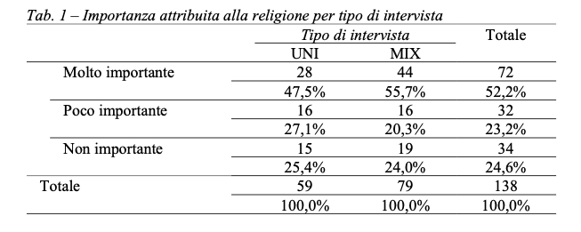
Importanza attribuita alla religione
* 84% delle 164 interviste complessive
08/06/2021

Slide 5
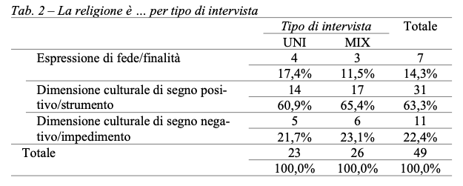
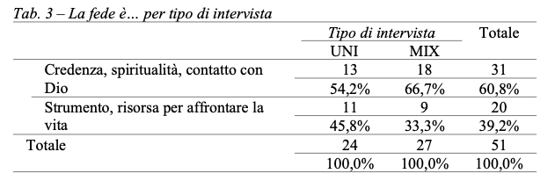
Religione e fede
08/06/2021

Slide 6
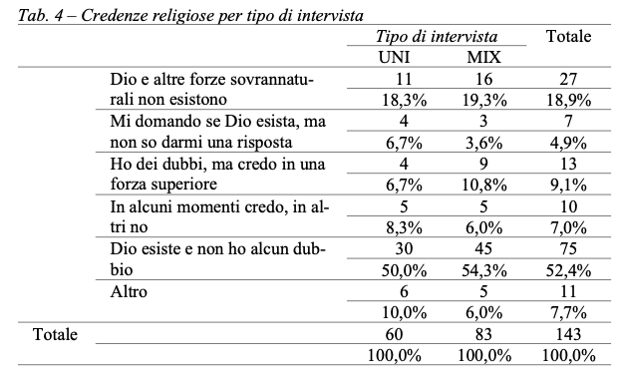
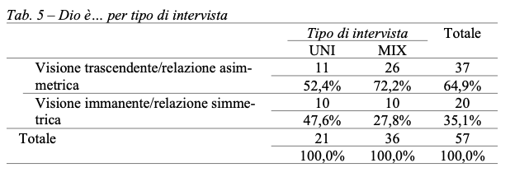
Credenze religiose e percezione di Dio
08/06/2021

Slide 7
La sfera emotiva: i vissuti emotivi degli intervistati
Temi
Sub-dimensioni
Felicità
Dolore
Vita
Morte
Definizione personale
Sentimento prevalente connesso
Episodio emblematico associato
Eventuale evoluzione della propria concezione
Non emergono associazioni significative in relazione alle variabili socio-demografiche e culturali, al tipo di intervista, alla religiosità
08/06/2021

Slide 8
La concezione della vita
Visione positiva laica (43 casi) → l’individuo è artefice del proprio destino
Visione positiva “orientata dal divino” (23 casi) → la vita come parte di un disegno divino
Visione negativa e laica (17 casi) → la vita è sacrificio/routine
08/06/2021

Slide 9
«fede senza chiesa» (Garelli)
Il rapporto degli intervistati con l’istituzione ecclesiastica: atteggiamento critico se non conflittuale verso la chiesa
Critiche antiistituzionali: incostanza, incoerenza, falsità, imposizione (autoritarismo, potere economico), inaffidabilità (pedofilia)
…amare il prossimo e poi te la predi con l’omosessuale, con il disgraziato, te la prendi con i resto dell’umanità che non consideri…
…ho sempre visto un velo di falsità…
…vuol fare del bene, ma si tiene tutto lei…
…il dogma è il modo in cui l’essere umano lo impone ad un altro essere umano, non ha nulla di puramente religioso…
08/06/2021

Slide 10
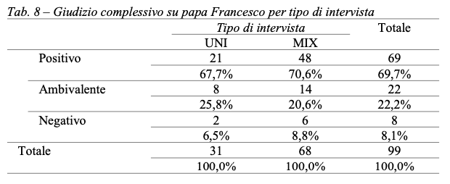
Papa Francesco
La figura di Papa Francesco richiama le idee di: semplicità, umiltà, modernità, vicinanza (minoranze, esclusi, emarginati) fiducia, riformismo
08/06/2021

Slide 11
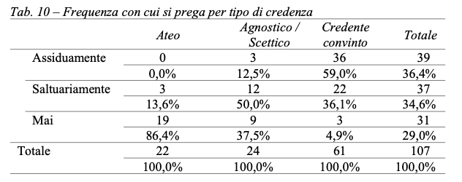
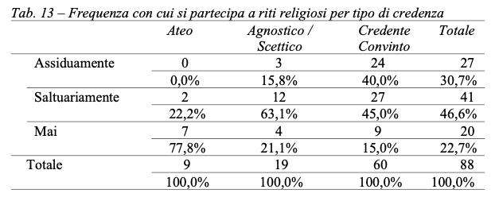
La pratica religiosa: «fede senza pratica»
08/06/2021

Slide 12
Grazie per l’attenzione!

